Slide 1

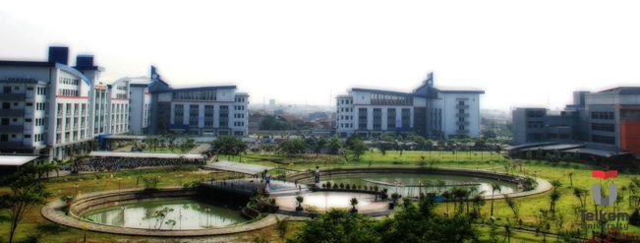

PERSAMAAN DIFERENSIAL

Slide 2

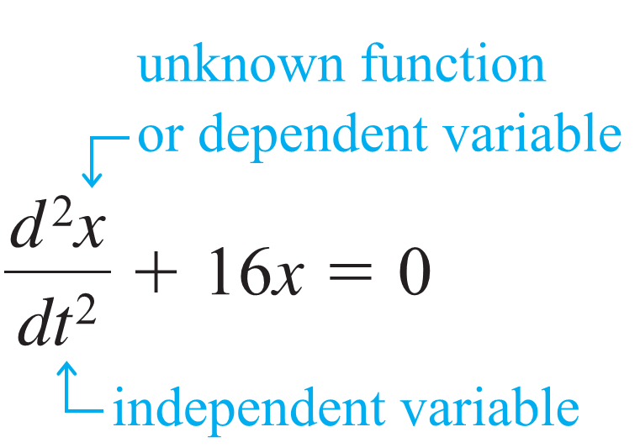
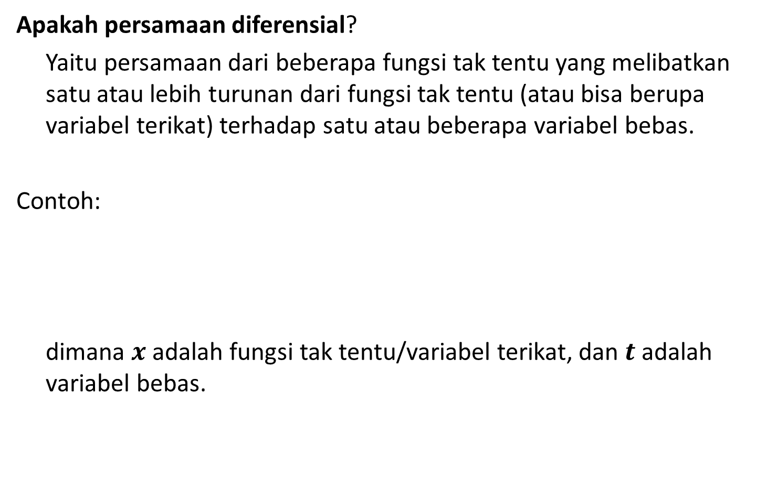
Definisi
Apakah persamaan diferensial?
Yaitu persamaan dari beberapa fungsi tak tentu yang melibatkan satu atau lebih turunan dari fungsi tak tentu (atau bisa berupa variabel terikat) terhadap satu atau beberapa variabel bebas.
Contoh:
dimana $x$ adalah fungsi tak tentu/variabel terikat, dan $t$ adalah variabel bebas.

Slide 3
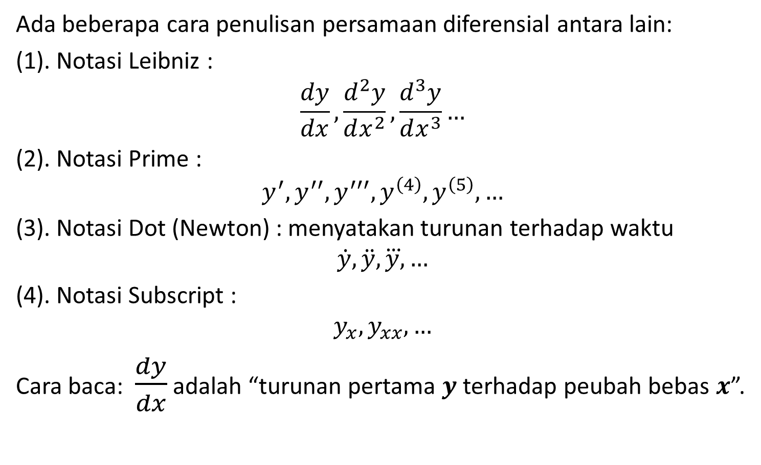
Notasi Penulisan
Ada beberapa cara penulisan persamaan diferensial antara lain:
(1). Notasi Leibniz :
$$\frac{dy}{dx},\frac{d^{2}y}{dx^{2}},\frac{d^{3}y}{dx^{3}}…$$
(2). Notasi Prime :
$$y^{′},y^{′′},y^{′′′},y^{\left(4\right)},y^{\left(5\right)},…$$
(3). Notasi Dot (Newton) : menyatakan turunan terhadap waktu
$$\dot{y}, \ddot{y},\overset{⃛}{y},…$$
(4). Notasi Subscript :
$$y_{x},y_{xx},…$$
Cara baca: $\frac{dy}{dx}$ adalah “turunan pertama $y$ terhadap peubah bebas $x$”.

Slide 4
Klasifikasi
Ada 3 klasifikasi persamaan diferensial:
(1). Berdasarkan tipe (PD Biasa dan Parsial
(2). Berdasarkan orde (Ordo satu,dua, tiga, …. , n)
(3). Berdasarkan linieritas (linear dan Non linear)

Slide 5
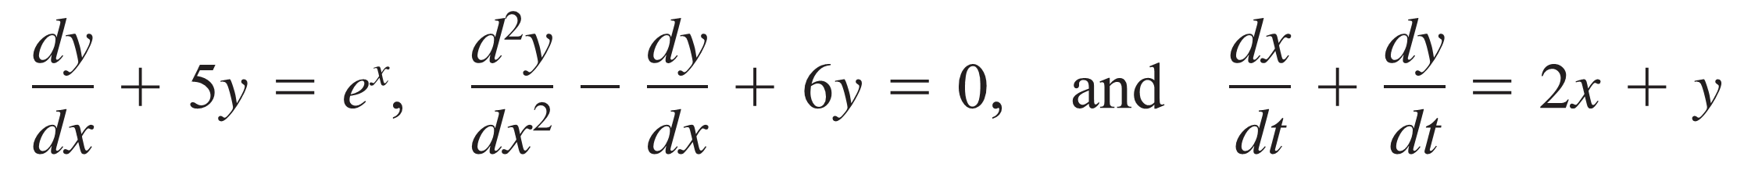
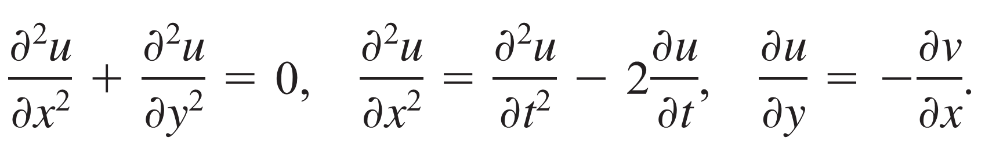

Klasifikasi
Berdasarkan tipe:
(1). Persamaan diferensial biasa (PDB)
Persamaan diferensial hanya mengandung satu variabel bebas.
Contoh:
(2). Persamaan diferensial parsial (PDP)
Persamaan diferensial mengandung dua atau lebih variabel bebas. Contoh:
dan
,

Slide 6
Klasifikasi
Ada 3 klasifikasi persamaan diferensial:
(1). Berdasarkan tipe
(2). Berdasarkan orde
(3). Berdasarkan linieritas

Slide 7
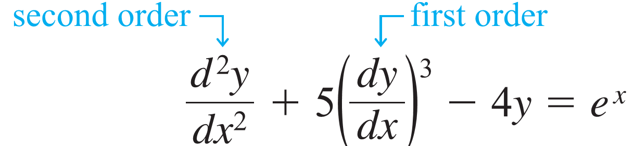
Klasifikasi
Berdasarkan orde:
Ditentukan berdasarkan orde tertinggi turunan pada persamaan diferensial.
Contoh:
persamaan di atas adalah PDB orde-2, karena turunan orde tertinggi adalah turunan kedua, bukan pangkat tertingginya.

Slide 8
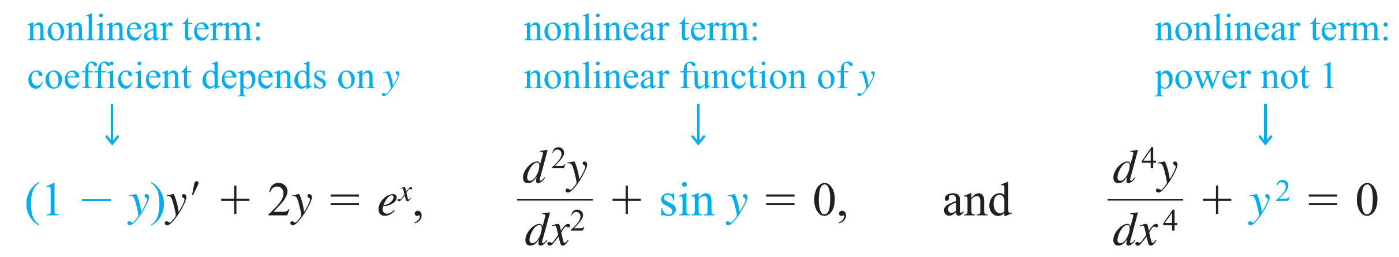
Klasifikasi
Berdasarkan linieritas:
Ditentukan berdasarkan sifat linier pada variabel terikatnya. Persamaan diferensial dikatakan linier jika memenuhi:
(1). Tidak ada perpangkatan.
(2). Tidak ada fungsi variabel terikat pada koefisien, boleh berupa konstanta atau hanya variabel bebas.
(3). Fungsi variabel terikatnya adalah linier.
Contoh: persamaan diferensial nonlinier
Syarat (2) tidak terpenuhi
Syarat (3) tidak terpenuhi
Syarat (1) tidak terpenuhi

Slide 10
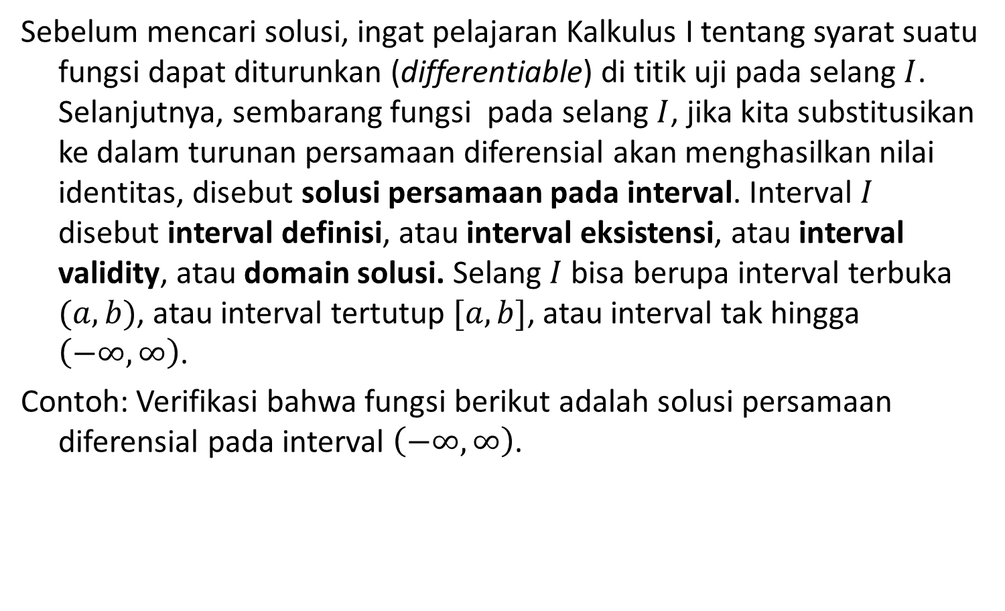
Verifikasi Solusi
Sebelum mencari solusi, ingat pelajaran Kalkulus I tentang syarat suatu fungsi dapat diturunkan (differentiable) di titik uji pada selang $I$. Selanjutnya, sembarang fungsi pada selang $I$, jika kita substitusikan ke dalam turunan persamaan diferensial akan menghasilkan nilai identitas, disebut solusi persamaan pada interval. Interval $I$ disebut interval definisi, atau interval eksistensi, atau interval validity, atau domain solusi. Selang $I$bisa berupa interval terbuka $(a,b)$, atau interval tertutup $[a,b]$, atau interval tak hingga $\left(−∞, ∞\right)$.
Contoh: Verifikasi bahwa fungsi berikut adalah solusi persamaan diferensial pada interval $\left(−∞, ∞\right)$.

Slide 11
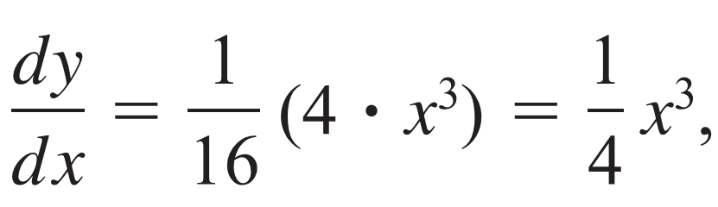
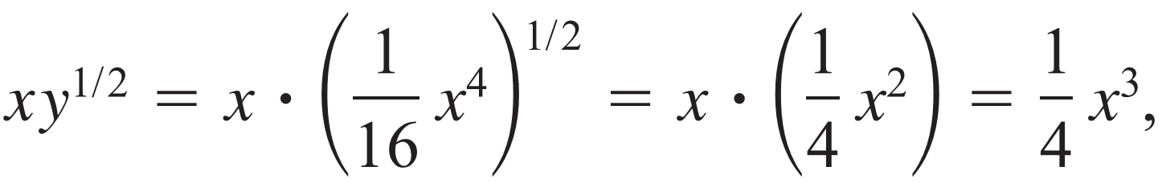
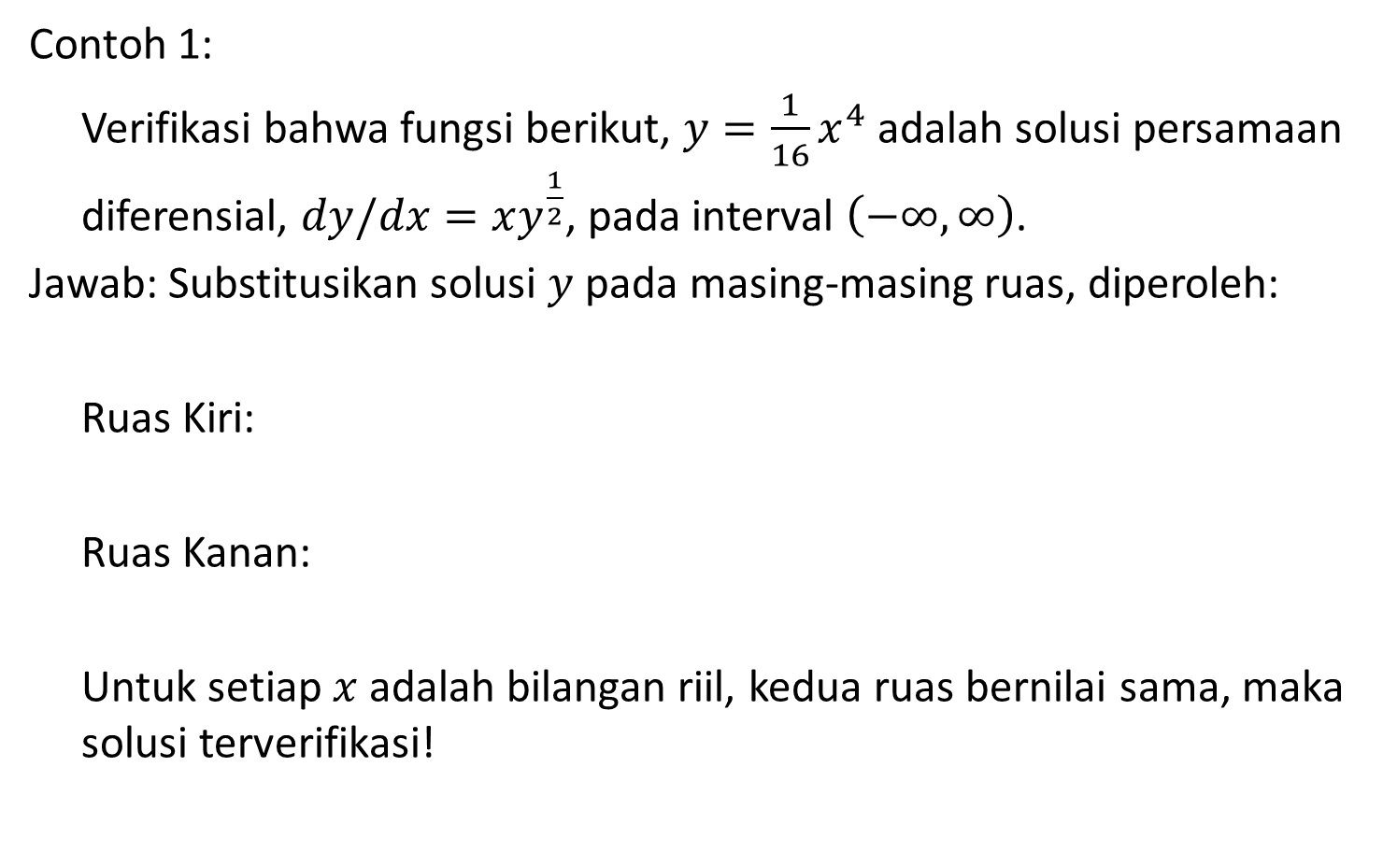
Verifikasi Solusi (2)
Contoh 1:
Verifikasi bahwa fungsi berikut, $y={\frac{1}{16}x}^{4}$ adalah solusi persamaan diferensial, $dy/dx=xy^{\frac{1}{2}}$, pada interval $\left(−∞, ∞\right)$.
Jawab: Substitusikan solusi $y$ pada masing-masing ruas, diperoleh:
Ruas Kiri:
Ruas Kanan:
Untuk setiap $x$ adalah bilangan riil, kedua ruas bernilai sama, maka solusi terverifikasi!

Slide 12
Masalah Nilai Awal
Contoh 1
adalah persamaan diferensial biasa, sedangkan
adalah persamaan diferensial parsial.

Slide 13
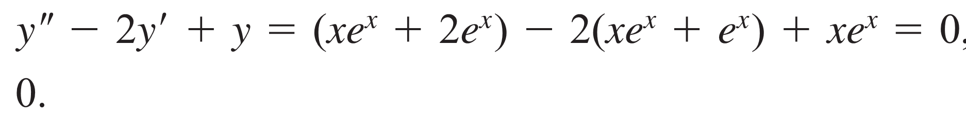
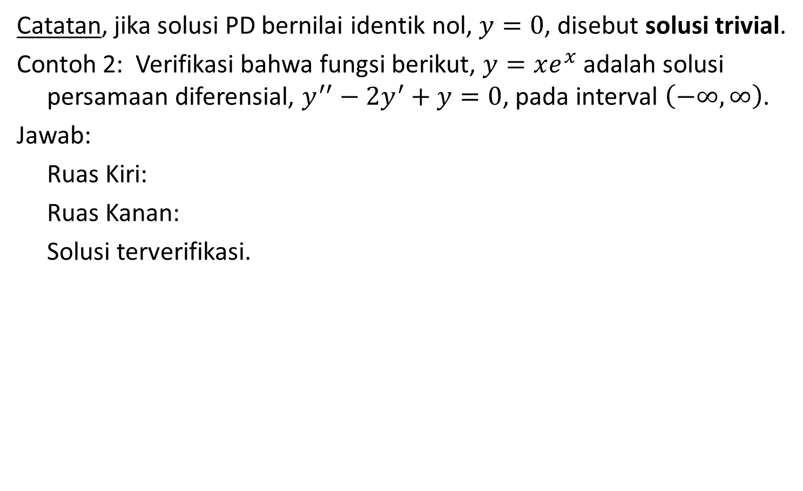
Verifikasi Solusi (2)
Catatan, jika solusi PD bernilai identik nol, $y=0$, disebut solusi trivial.
Contoh 2: Verifikasi bahwa fungsi berikut, $y=xe^{x}$ adalah solusi persamaan diferensial, $y^{′′}−2y^{′}+y=0$, pada interval $\left(−∞, ∞\right)$.
Jawab:
Ruas Kiri:
Ruas Kanan:
Solusi terverifikasi.

Slide 14
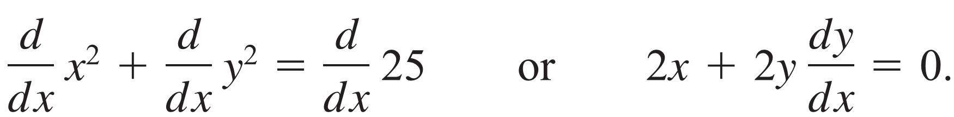
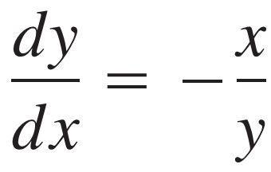
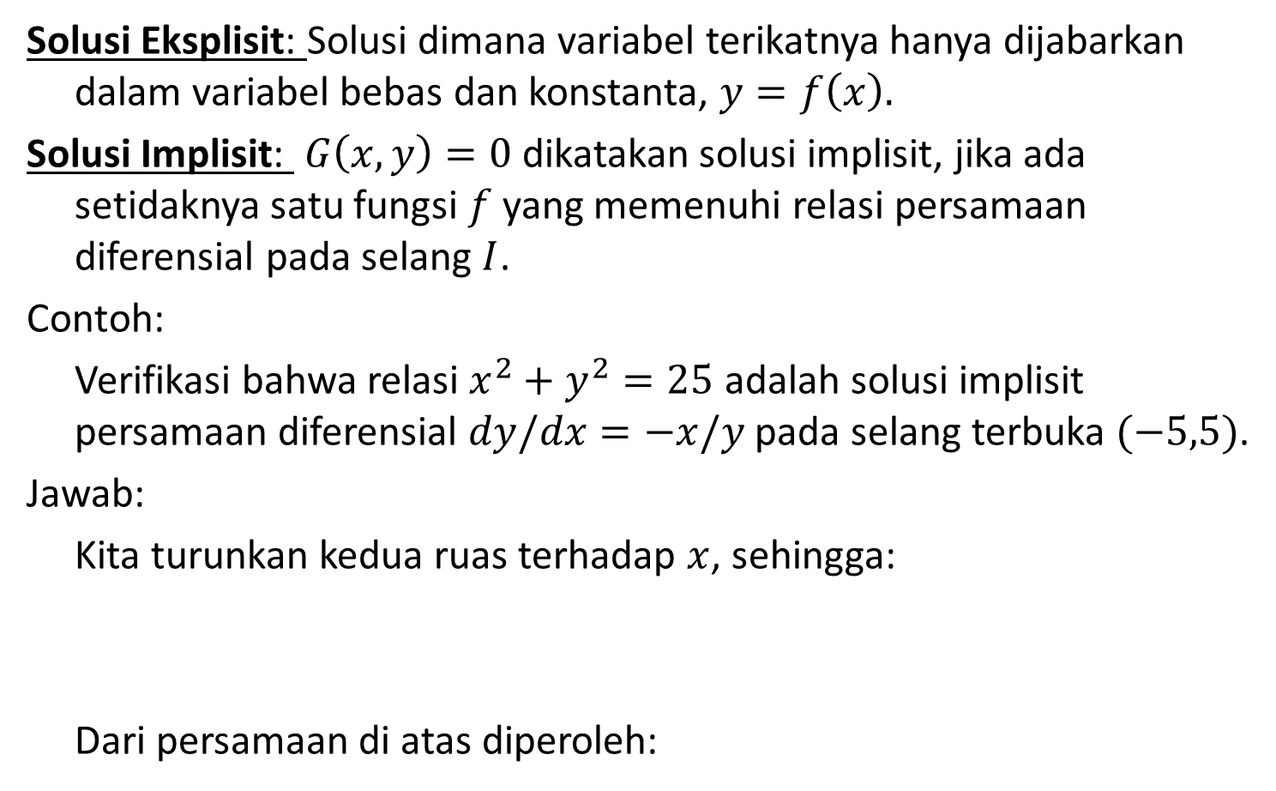
Solusi Eksplisit dan Implisit
Solusi Eksplisit: Solusi dimana variabel terikatnya hanya dijabarkan dalam variabel bebas dan konstanta, $y=f\left(x\right).$
Solusi Implisit: $G\left(x,y\right)=0$ dikatakan solusi implisit, jika ada setidaknya satu fungsi $f$ yang memenuhi relasi persamaan diferensial pada selang $I$.
Contoh:
Verifikasi bahwa relasi $x^{2}+y^{2}=25$ adalah solusi implisit persamaan diferensial $dy/dx=−x/y$ pada selang terbuka $(−5,5)$.
Jawab:
Kita turunkan kedua ruas terhadap $x$, sehingga:
Dari persamaan di atas diperoleh:

Slide 15
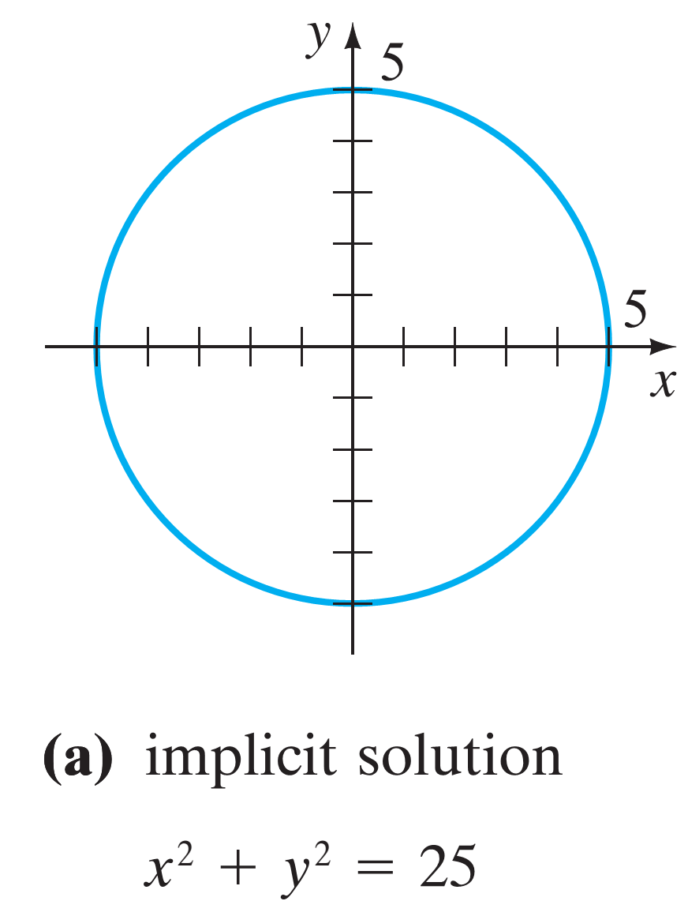
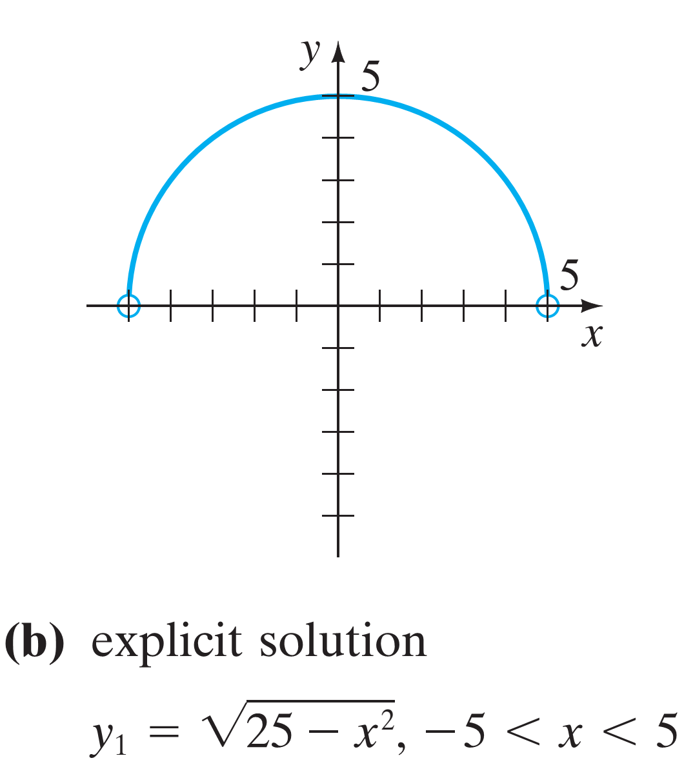
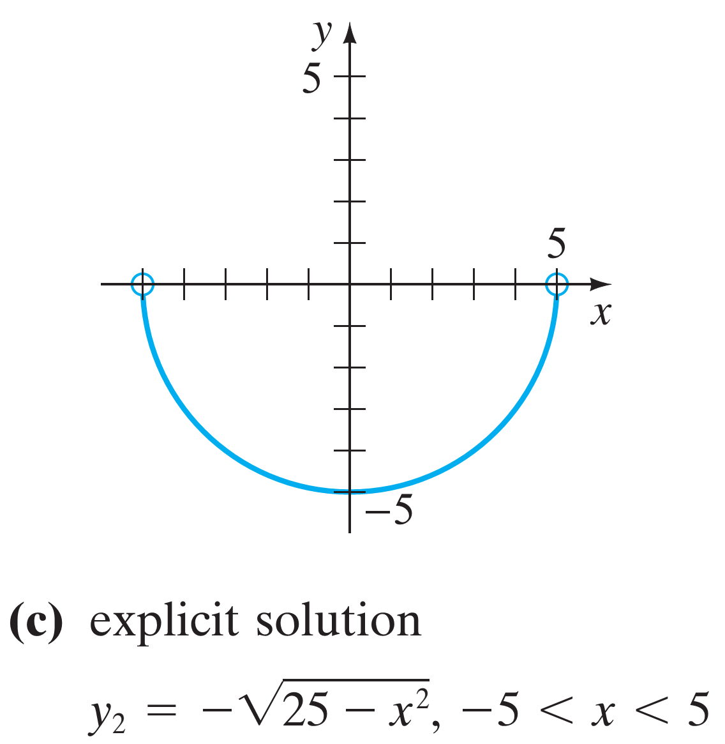

Solusi Eksplisit dan Implisit (2)
Lebih lanjut, dari solusi implisit sebelumnya dapat kita bangun solusi eksplisit sbb:
$y=f_{1}\left(x\right)=\sqrt{25−x^{2}}$ dan $y=f_{2}\left(x\right)=−\sqrt{25−x^{2}}$ dimana $f_{1}$ dan $f_{2}$ memenuhi relasi.
1
2

Slide 16


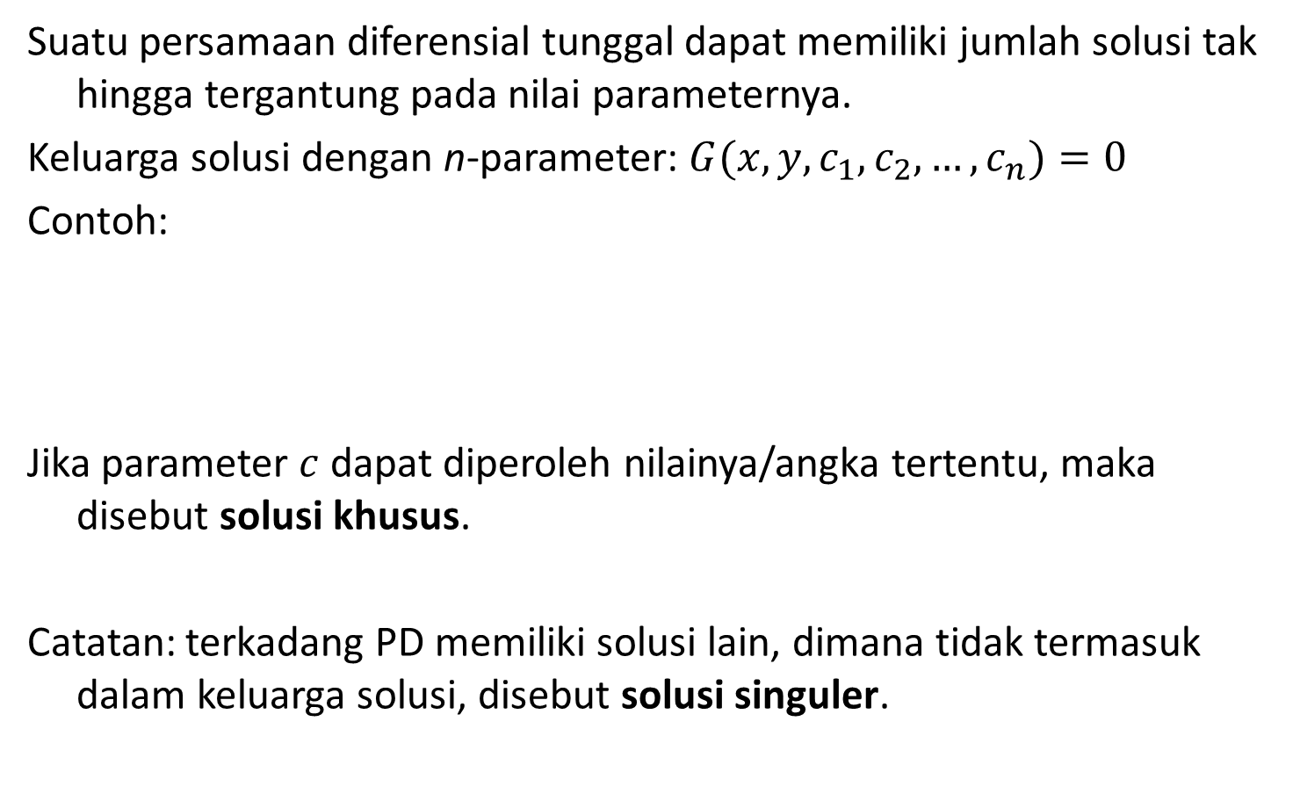
Keluarga Solusi
Suatu persamaan diferensial tunggal dapat memiliki jumlah solusi tak hingga tergantung pada nilai parameternya.
Keluarga solusi dengan n-parameter: $G(x,y,c_{1},c_{2},…,c_{n})=0$
Contoh:
Jika parameter $c$ dapat diperoleh nilainya/angka tertentu, maka disebut solusi khusus.
Catatan: terkadang PD memiliki solusi lain, dimana tidak termasuk dalam keluarga solusi, disebut solusi singuler.
(1-parameter keluarga solusi)
(2-parameter keluarga solusi)

Slide 17
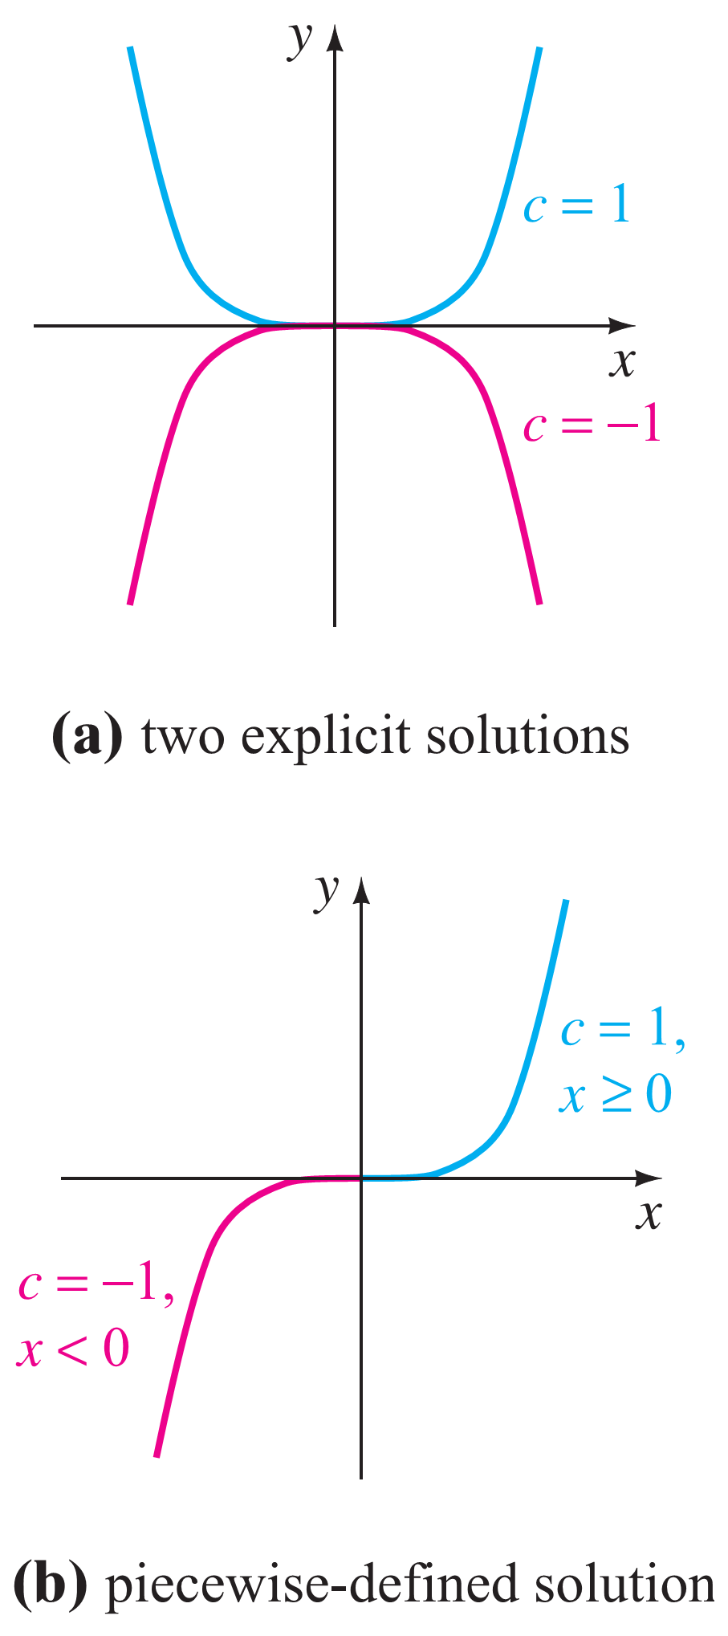
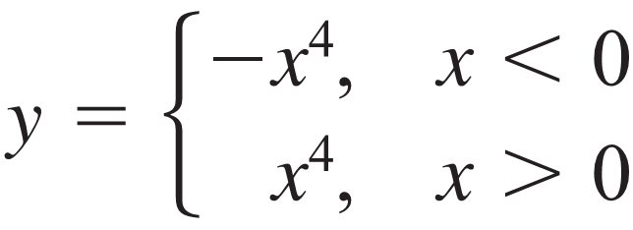
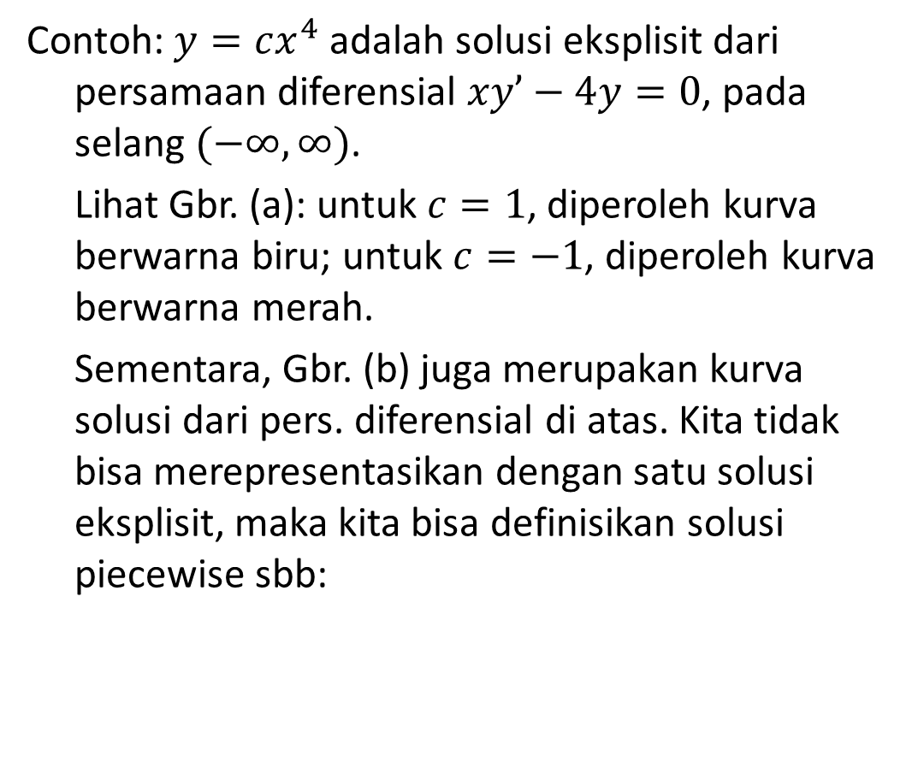
Solusi Piecewise-Defined
Contoh: $y=cx^{4}$ adalah solusi eksplisit dari persamaan diferensial $xy’−4y=0$, pada selang $(−∞,∞)$.
Lihat Gbr. (a): untuk $c=1$, diperoleh kurva berwarna biru; untuk $c=−1$, diperoleh kurva berwarna merah.
Sementara, Gbr. (b) juga merupakan kurva solusi dari pers. diferensial di atas. Kita tidak bisa merepresentasikan dengan satu solusi eksplisit, maka kita bisa definisikan solusi piecewise sbb:

Slide 18
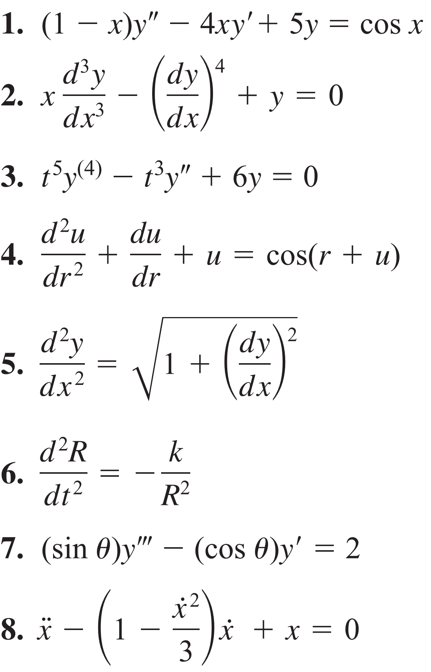
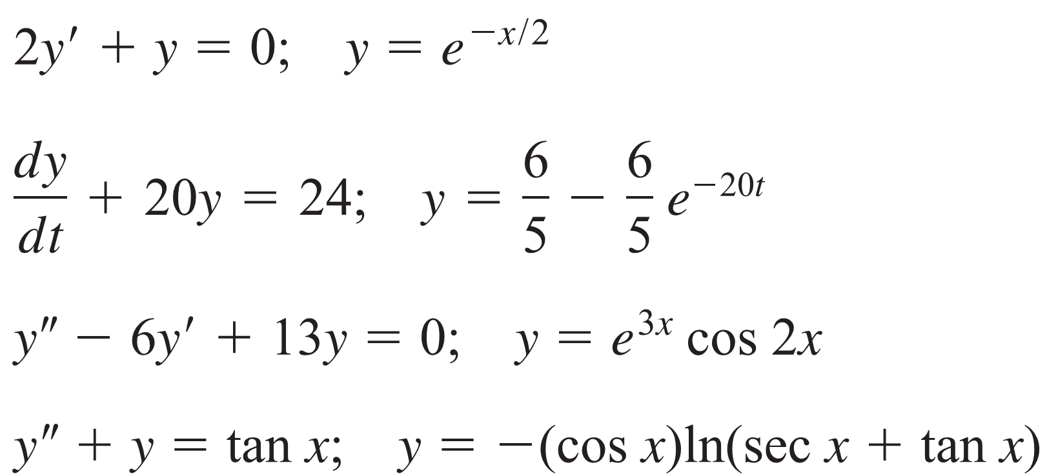
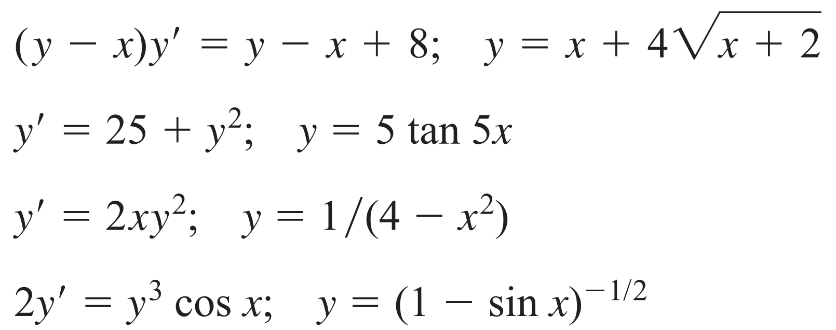

Latihan Soal
Klasifikasikan persamaan diferensial berikut:
Verifikasi solusi eksplisit berikut dan tentukan interval solusi $I$:
9.
10.
11.
12.
13.
14.
15.
16.

Slide 19
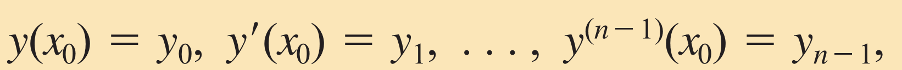
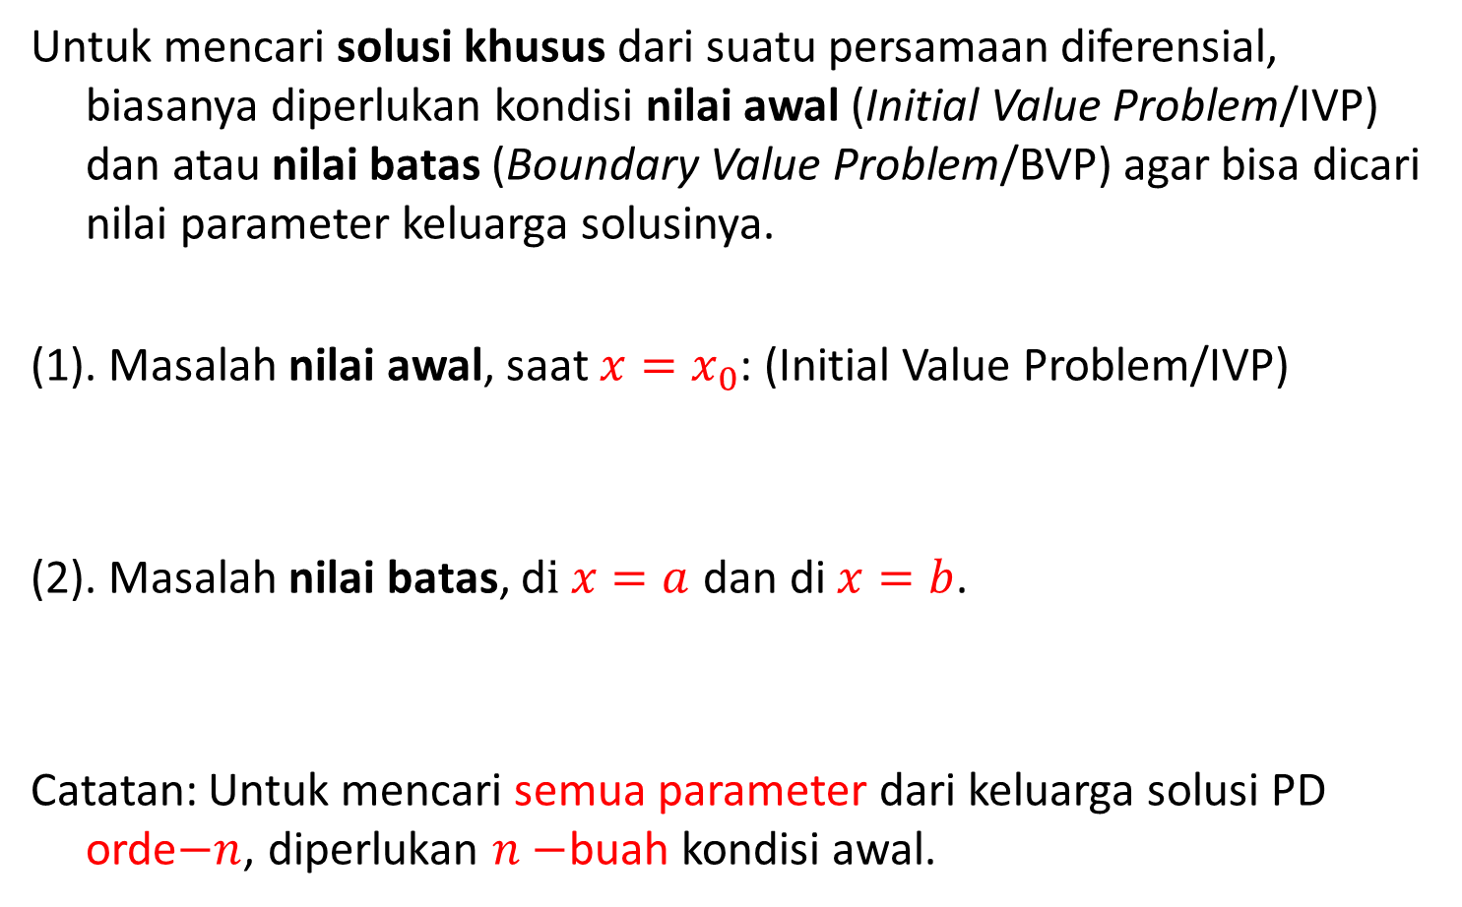
Masalah Nilai Awal & Nilai Batas
Untuk mencari solusi khusus dari suatu persamaan diferensial, biasanya diperlukan kondisi nilai awal (Initial Value Problem/IVP) dan atau nilai batas (Boundary Value Problem/BVP) agar bisa dicari nilai parameter keluarga solusinya.
(1). Masalah nilai awal, saat ${x=x}_{0}$: (Initial Value Problem/IVP)
(2). Masalah nilai batas, d$i x=a$ dan di $x=b$.
Catatan: Untuk mencari semua parameter dari keluarga solusi PD orde$−n$, diperlukan $n−$buah kondisi awal.
(kondisi IVP)
(kondisi BVP)

Slide 20
Masalah Nilai Awal
Contoh:

Slide 21
Definisi Persamaan diferensial
Persamaan diferensial adalah persamaan yang memuat fungsi dan turunan atau diferensialnya. Jika fungsi yang terlibat adalah fungsi dari satu peubah bebas, maka turunannya adalah turunan biasa, sehingga persamaannya disebut persamaan diferensial biasa. Sedangkan jika fungsi yang terlibat merupakan fungsi dari lebih satu peubah bebas, maka turunannya adalah turunan parsial, sehingga persamaannya disebut persamaan diferensial parsial

Slide 22
Masalah Nilai Awal
Contoh 1
adalah persamaan diferensial biasa, sedangkan
adalah persamaan diferensial parsial.

Slide 23
Ordo dan Derajat
Ordo (tingkat) suatu persamaan diferensial adalah ordo (tingkat) dari turunan yang terdapat pada persamaan itu, yang tingkatnya paling tinggi.
Pangkat (derajat) suatu persamaan diferensial yang berbentuk polinom dalam peubah tak bebas beserta turunan-turunannya adalah pangkat (derajat) polinom itu, yakni pangkat tertinggi dari perkalian peubah tak bebas beserta turunan-turunannya yang terdapat dalam persamaan diferensial itu.

